Slide 2
1
去幼儿园
Helen Albel
Philippe Dupasquier

Slide 3
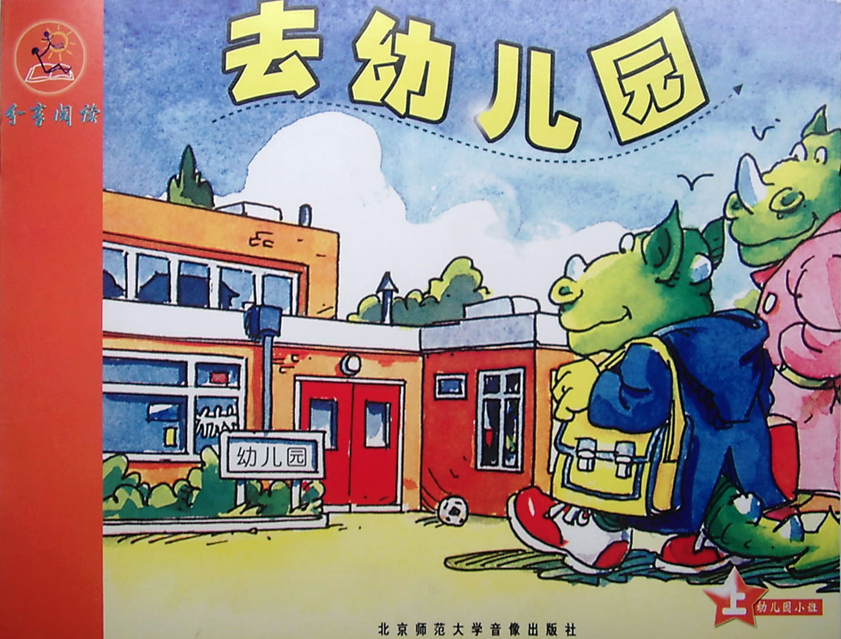

Slide 4
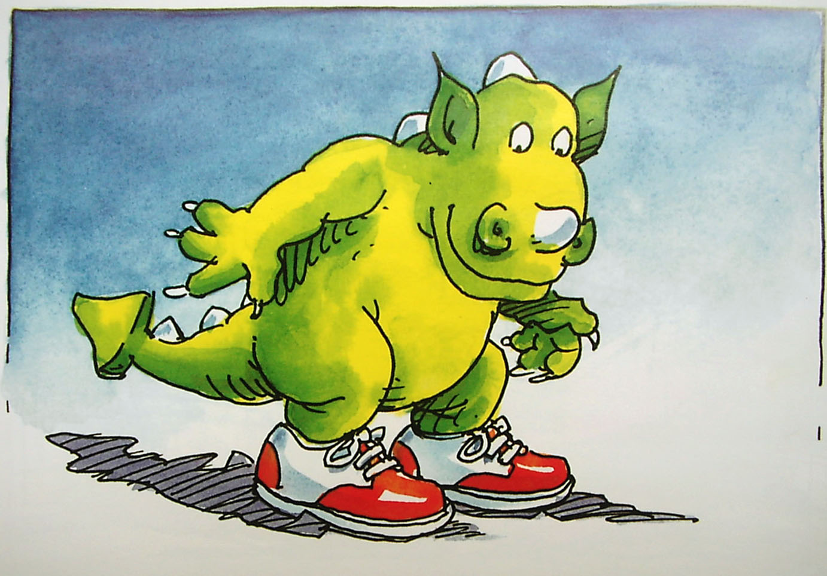
我的新鞋子。
1

Slide 5
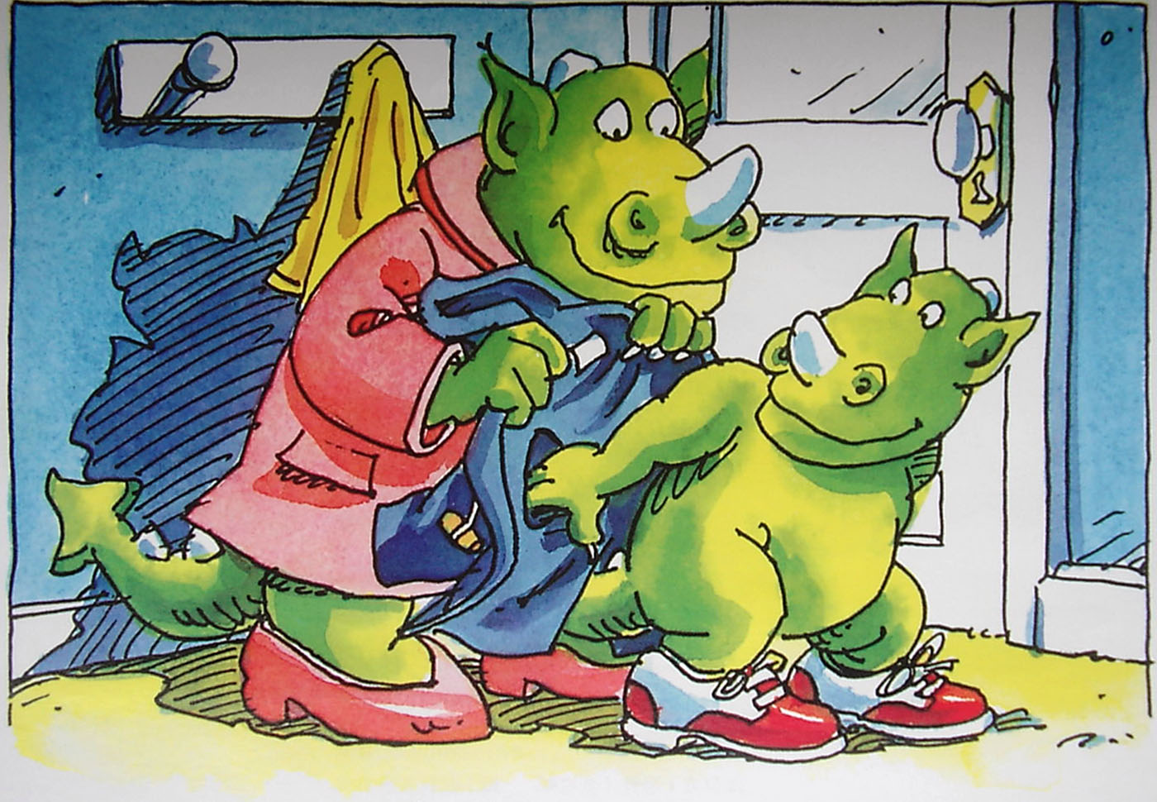
我的新衣服。
2

Slide 6
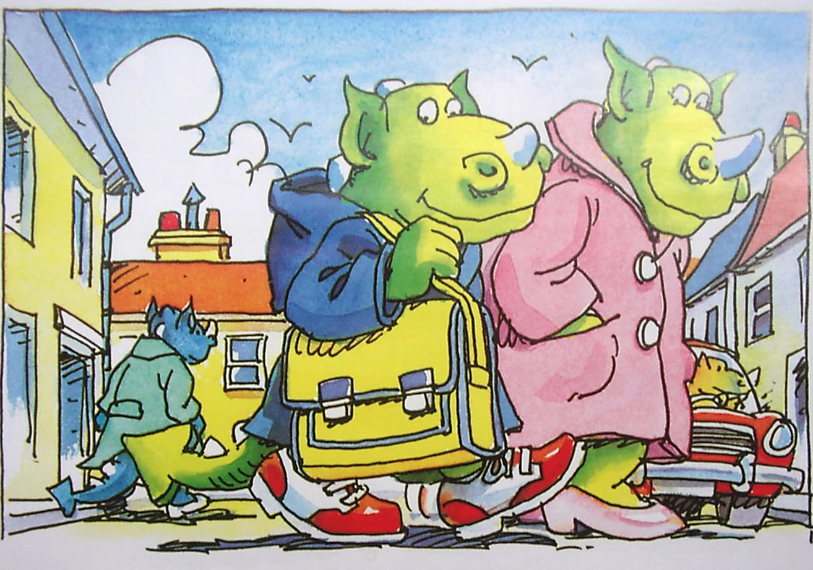
我的新书包。
3

Slide 7
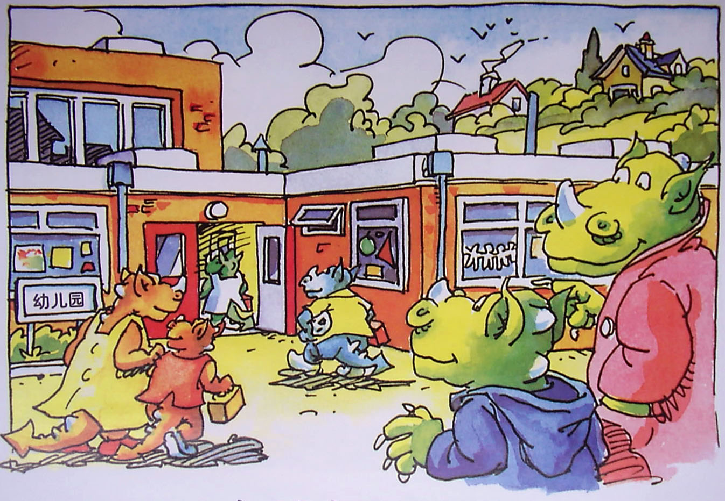
我的新幼儿园。
4

Slide 8
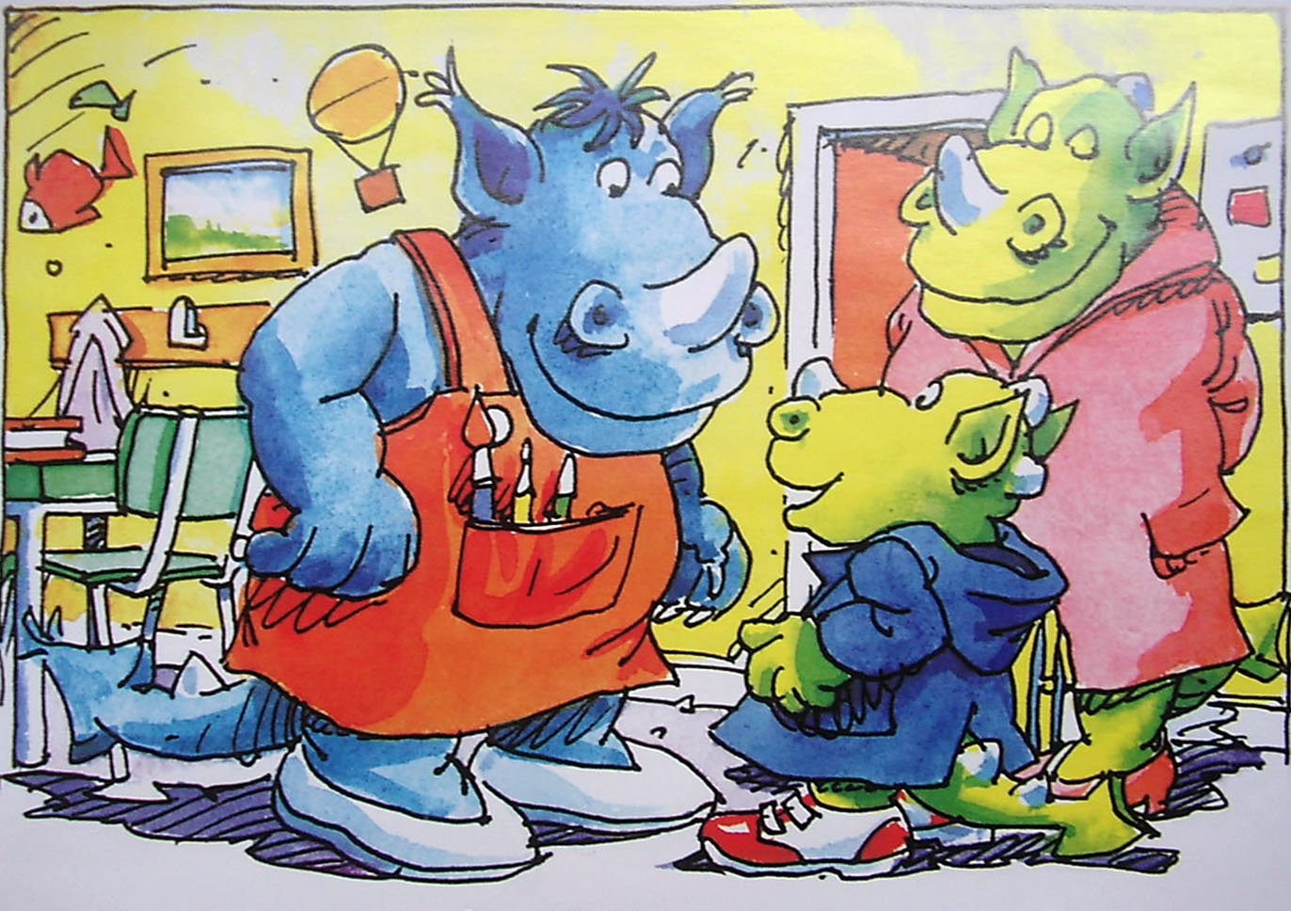
我的新老师。
5

Slide 9
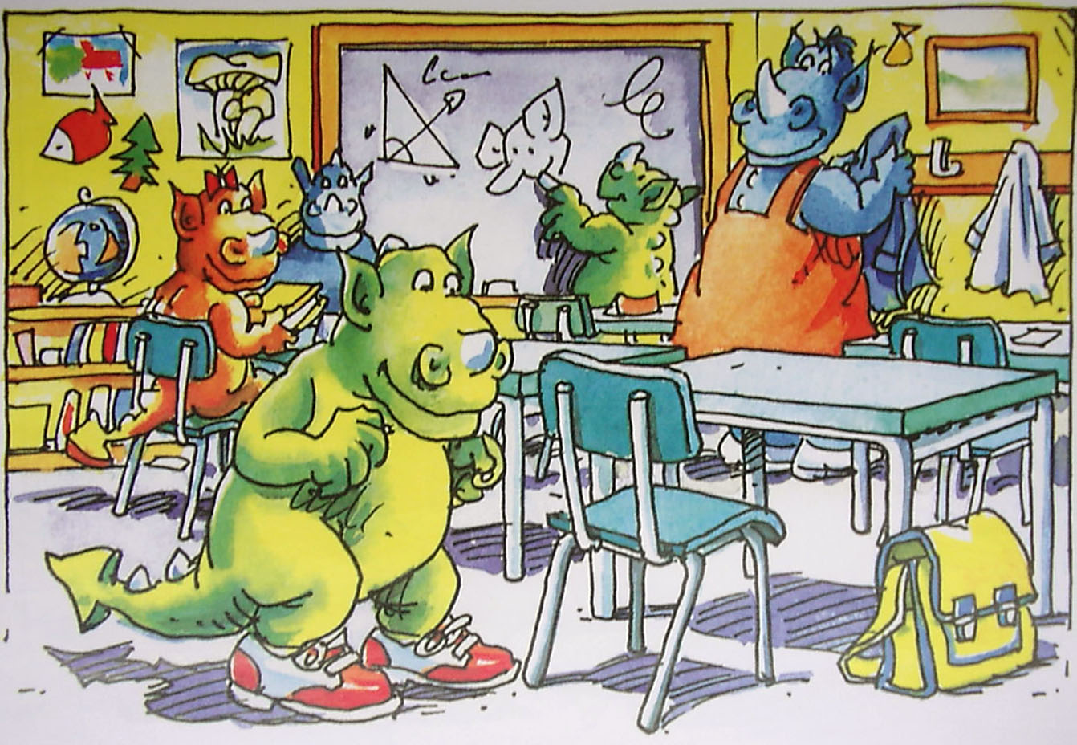
我的新座位。
6

Slide 10
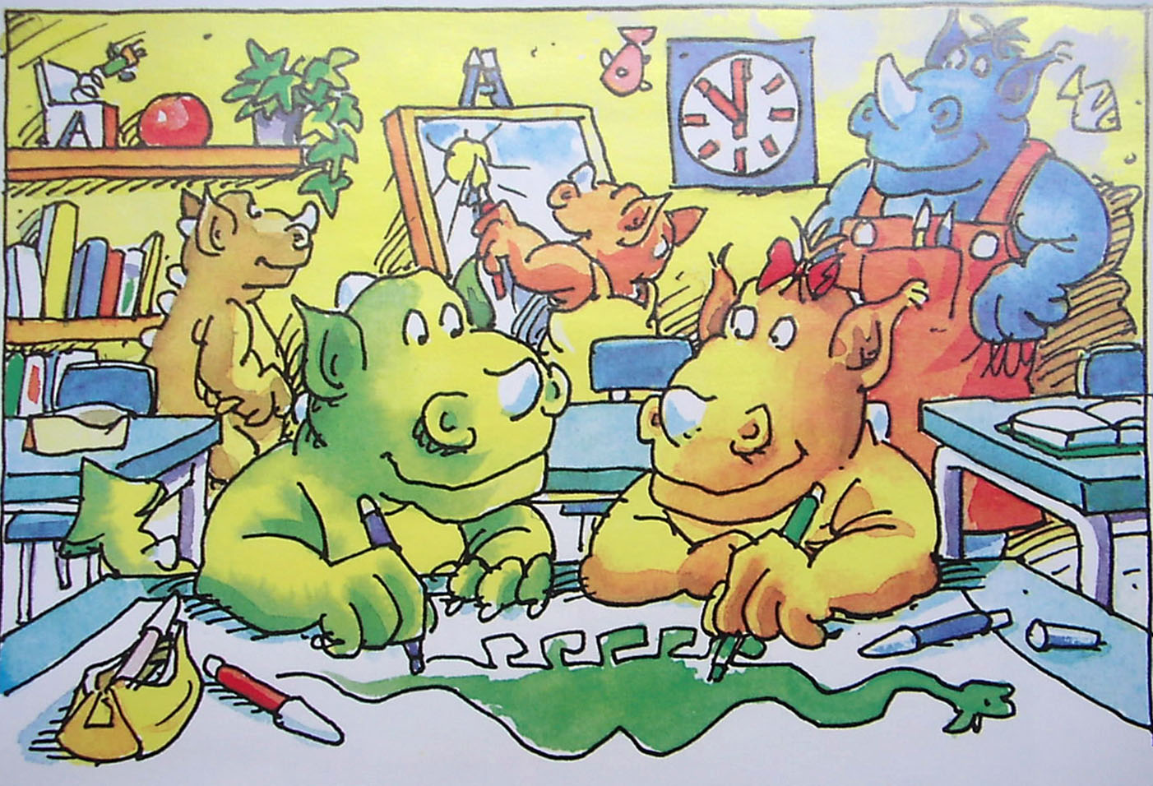
我的新朋友。
7

